Slide 1




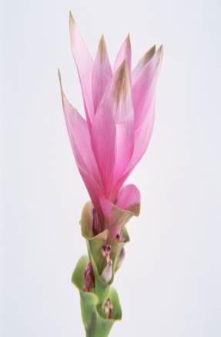

WELCOME TO FAMILY AND FRIENDS.

Slide 2


Slide 3
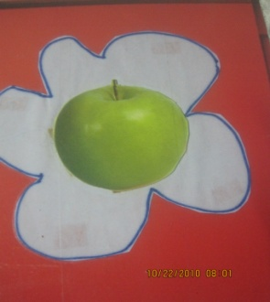
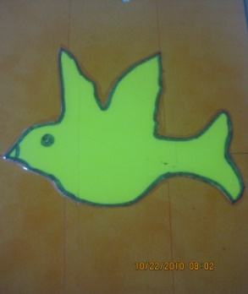
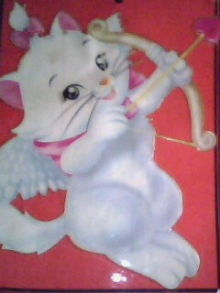
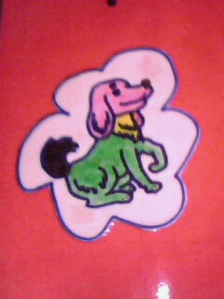
Matching
cat
1
A
Ghép tranh
và
từ thích hợp
2
dog
B
apple
C
3
D
bird
4

Slide 4
A a
B b
C c
D d
Apple
Bird
Cat
Dog

Slide 5


Slide 6
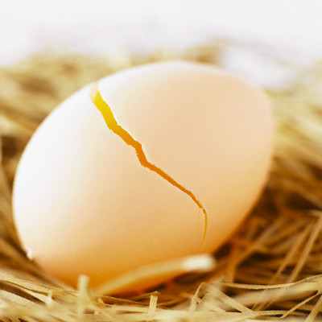

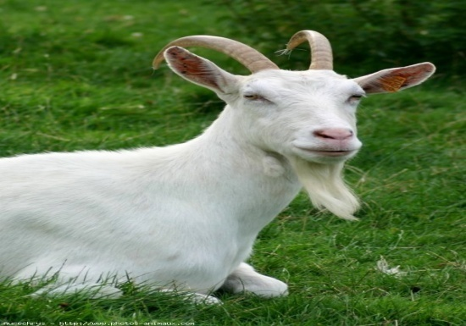

What’s this?
Egg
What’s this?
Fig
What’s this?
Goat
What’s this?
Hat

Slide 7

Mời các bạn cùng xem hình,nghe và lặp lại

Slide 8
Egg
E
e
F
f
Fig
Goat
G
g
Hat
H
h

Slide 9





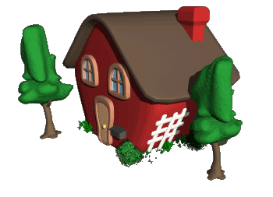


Slide 10

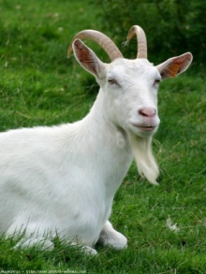
g
e
h
g
e
f
h
Cuối cùng chú dê đã chọn
quả sung hay cáI nón?
f
h
f
f
g
h
f

Slide 11

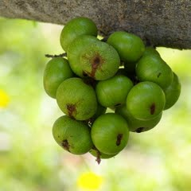
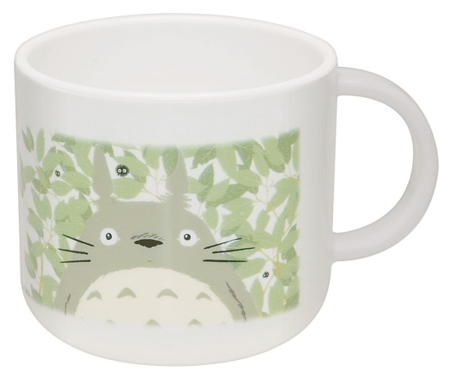
Tìm các âm(e , f, g ,h) em đã học qua 3 câu thơ sau.
There’s an egg with a yellow hat.
Look, the goat’s got a fig.
The goat likes figs .
egg
hat
fig
goat
figs

Slide 12
Listen and chant.
I’ve got an egg ,e ,e , egg.
I’ve got a fig ,f , f , fig.
I’ve got a goat , g, g , goat.
I’ve got a hat ,h ,h , hat.

